Slide 1
BÀI GIẢNG
KIỂM THỬ PHẦN MỀM
Giảng viên: Bùi Thị Nhung
Email: nhungbt@utt.edu.vn

Slide 2
Nội dung
5.1. Kiểm thử hộp trắng
5.2. Đồ thị dòng điều khiển
5.3. Các độ đo kiểm thử
5.4. Kiểm thử dựa vào độ đo

Slide 3
5.1. Kiểm thử hộp trắng
Kiểm thử hộp trắng sử dụng các chiến lược cụ thể và sử dụng mã nguồn của chương trình/đơn vị phần mềm cần kiểm thử nhằm kiểm tra xem chương trình/đơn vị phần mềm có thực hiện đúng so với thiết kế và đặc tả hay không
Có hai phương pháp kiểm thử hộp trắng:
Kiểm thử dòng điều khiển (control flow testing): kiểm thử tính đúng đắn của giải thuật
Kiểm thử dòng dữ liệu (data flow testing): kiểm thử tính đúng đắn của cách sử dụng các biến dữ liệu

Slide 4
5.2. Đồ thị dòng điều khiển
Đồ thị dòng điều khiển được xây dựng từ mã nguồn của chương trình/đơn vị chương trình.
Là một đồ thị có hướng gồm các đỉnh tương ứng với các câu lệnh/nhóm câu lệnh và các cạnh là các dòng điều khiển giữa các câu lệnh/nhóm câu lệnh.
Nếu i và j là các đỉnh của đồ thị thì tồn tại một cạnh từ i đến j nếu lệnh tương ứng với j có thể được thực hiện ngay sau lệnh tương ứng với i.

Slide 5
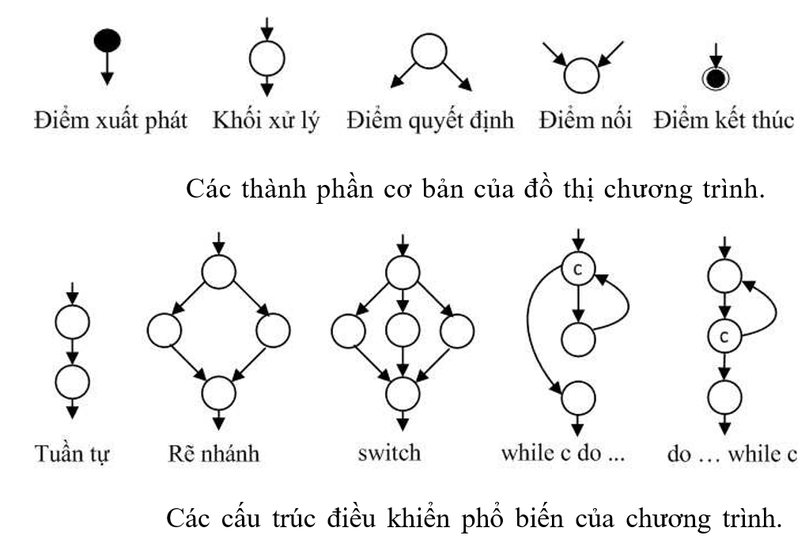
5.2. Đồ thị dòng điều khiển
Đồ thị dòng điều khiển được xây dựng từ mã nguồn của chương trình/đơn vị chương trình.
Là một đồ thị có hướng gồm các đỉnh tương ứng với các câu lệnh/nhóm câu lệnh và các cạnh là các dòng điều khiển giữa các câu lệnh/nhóm câu lệnh.
Nếu i và j là các đỉnh của đồ thị thì tồn tại một cạnh từ i đến j nếu lệnh tương ứng với j có thể được thực hiện ngay sau lệnh tương ứng với i.

Slide 6
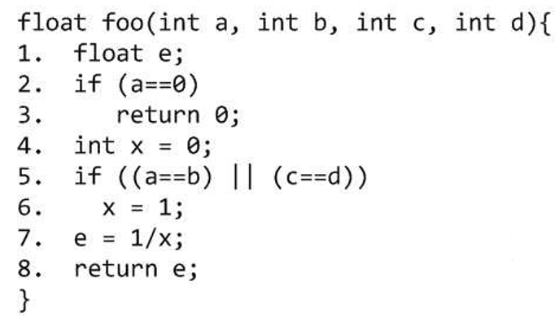
5.2. Đồ thị dòng điều khiển
Ví dụ đồ thị dòng điều khiển với 1 đoạn mã nguồn ngôn ngữ c

Slide 7
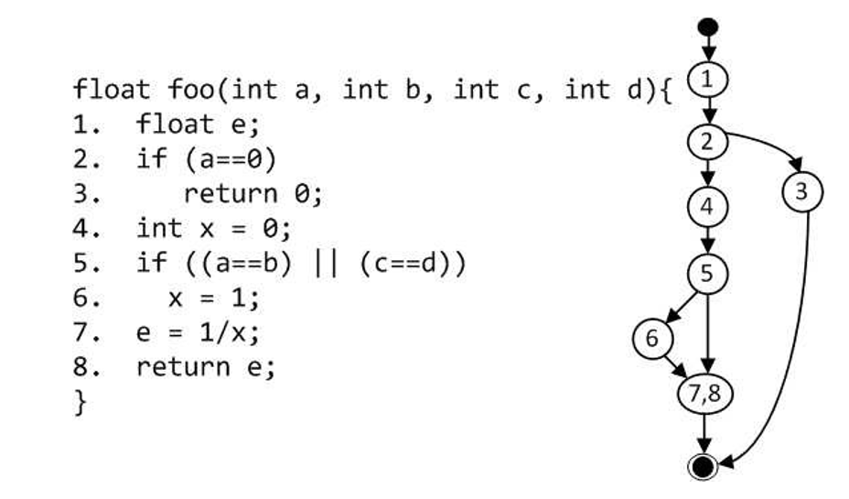
5.2. Đồ thị dòng điều khiển
Ví dụ đồ thị dòng điều khiển với 1 đoạn mã nguồn ngôn ngữ c

Slide 8
5.3. Các độ đo kiểm thử
Độ đo kiểm thử là một công cụ giúp ta đo mức độ bao phủ chương trình của một tập ca kiểm thử cho trước.
Mức độ bao phủ của một bộ kiểm thử (tập các ca kiểm thử) được đo bằng tỷ lệ các thành phần thực sự được kiểm thử so với tổng thể sau khi đã thực hiện các ca kiểm thử
Thành phần liên quan có thể là câu lệnh, điểm quyết định, điều kiện con, đường thi hành hay là sự kết hợp của chúng
Notes:
Kiểm thử hàm (kiểm thử hộp đen) có hạn chế là chúng ta không biết có thừa hay thiếu các ca kiểm thử hay không so với chương trình cài đặt và thiếu thừa ở mức độ nào

Slide 9
5.3. Các độ đo kiểm thử
Độ bao phủ càng lớn thì độ tin cậy của bộ kiểm thử càng cao.
Độ đo này giúp chúng ta kiểm soát và quản lý quá trình kiểm thử tốt hơn.
Mục tiêu của chúng ta là kiểm thử với số ca kiểm thử tối thiểu nhưng đạt được độ bao phủ tối đa

Slide 10
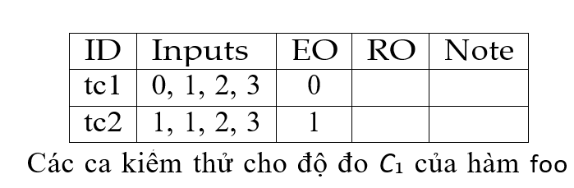
5.3. Các độ đo kiểm thử
Độ đo kiểm thử cấp 1 (C1): mỗi câu lệnh được thực hiện ít nhất một lần sau khi chạy các ca kiểm thử (test cases).

Slide 11
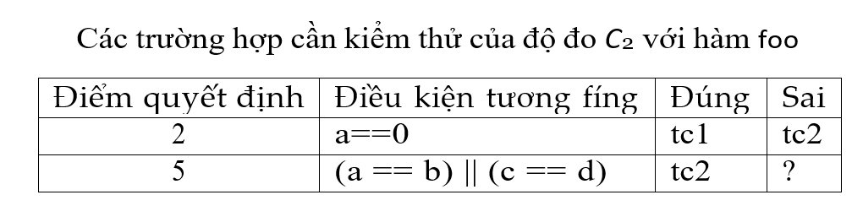
5.3. Các độ đo kiểm thử
Độ đo kiểm thử cấp 2 (C2): các điểm quyết định trong đồ thị dòng điều khiển của đơn vị kiểm thử đều được thực hiện ít nhất một lần cả hai nhánh đúng và sai.

Slide 12
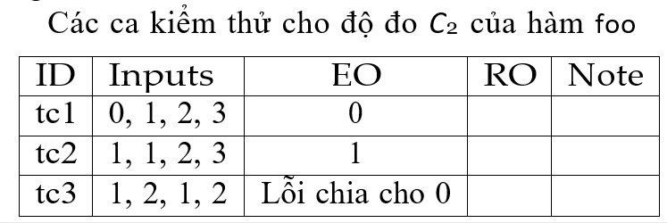
5.3. Các độ đo kiểm thử

Slide 13
5.3. Các độ đo kiểm thử
Độ đo kiểm thử cấp 3 (C3): Với các điều kiện phức tạp (chứa nhiều điều kiện con cơ bản), việc chỉ quan tâm đến giá trị đúng sai là không đủ để kiểm tra tính đúng đắn của chương trình ứng với điều kiện phức tạp này
Notes:
Ví dụ, nếu một điều kiện phức tạp gồm hai điều kiện con cơ bản, chúng ta có bốn trường hợp cần kiểm thử chứ không phải hai trường hợp đúng sai như độ đo C₂. Với các đơn vị chương trình có yêu cầu cao về tính đúng đắn, việc tuân thủ độ đo C₃ là hết sức cần thiết. Điều kiện để đảm bảo độ đo này là các điều kiện con thuộc các điều kiện phức tạp tương ứng với các điểm quyết định trong đồ thị dòng điều khiển của đơn vị cần kiểm thử đều được thực hiện ít nhất một lần cả hai nhánh đúng và sai.

Slide 14
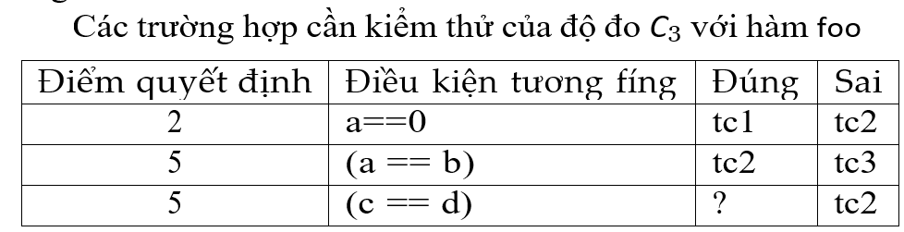
5.3. Các độ đo kiểm thử
Độ đo kiểm thử cấp 3 (C3)

Slide 15
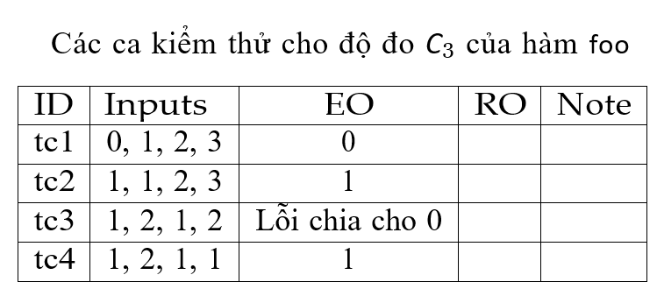
5.3. Các độ đo kiểm thử
Độ đo kiểm thử cấp 3 (C3)

Slide 16
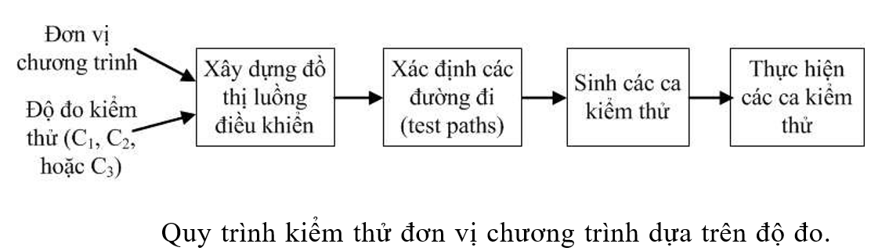
5.4. Kiểm thử dựa vào độ đo

Slide 17
5.4. Kiểm thử dựa vào độ đo
5.4.1. Độ đo C1

Slide 18
5.4. Kiểm thử dựa vào độ đo
Số đường đi chương trình ứng với đồ thị dòng điều khiển của nó được tính bằng một trong các phương pháp sau:
Số cạnh – số đỉnh + 2
Số đỉnh quyết định + 1

Slide 19
5.4. Kiểm thử dựa vào độ đo
5.4.1. Độ đo C1
Để đạt được 100% độ phủ của độ đo C1, phải đảm bảo được tất cả các câu lệnh của hàm foo được kiểm thử ít nhất một lần
Notes:
chúng ta cần kiểm tra tất cả các lệnh/khối lệnh (1-8) đều được xuất hiện ít nhất một lần trong các đường đi này. Rõ ràng, hai đường đi này thỏa mãn điều kiện trên nên chúng ta đạt được 100% độ phủ C₁.

Slide 20
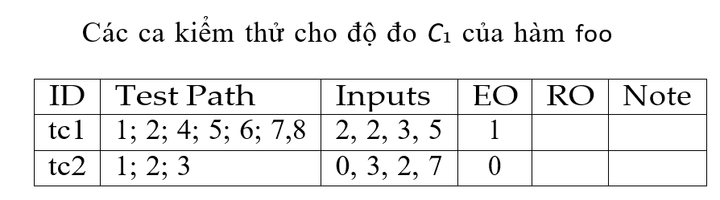
5.4. Kiểm thử dựa vào độ đo
5.4.1. Độ đo C1
Cần tối thiểu 2 đường đi:
1; 2; 4; 5; 6; 7,8
1; 2; 3
Notes:
chúng ta cần kiểm tra tất cả các lệnh/khối lệnh (1-8) đều được xuất hiện ít nhất một lần trong các đường đi này. Rõ ràng, hai đường đi này thỏa mãn điều kiện trên nên chúng ta đạt được 100% độ phủ C₁.

Slide 21
5.4. Kiểm thử dựa vào độ đo
5.4.2. Độ đo C2
Với mỗi đơn vị chương trình, đồ thị dòng điều khiển ứng với các độ đo C1 và C2 là giống nhau
Để được 100% độ phủ của độ đo C2 chúng ta cần các điểm quyết định trong đồ thị dòng điều khiển của đơn vị kiểm thử đều được thực hiện ít nhất một lần cả hai nhánh đúng và sai.
Notes:
chúng ta cần kiểm tra tất cả các lệnh/khối lệnh (1-8) đều được xuất hiện ít nhất một lần trong các đường đi này. Rõ ràng, hai đường đi này thỏa mãn điều kiện trên nên chúng ta đạt được 100% độ phủ C₁.

Slide 22
5.4. Kiểm thử dựa vào độ đo
5.4.2. Độ đo C2
cần tối thiểu ba đường đi
1; 2; 4; 5; 6; 7,8
1; 2; 3
1; 2; 4; 5; 7,8
Notes:
chúng ta có hai cách để tính được con số này. Ví dụ, đồ thị dòng điều khiển của hàm foo có hai điểm quyết định là 2 và 5 nên chúng ta cần 2 + 1 = 3 đường đi để đạt được 100% độ phủ

Slide 23
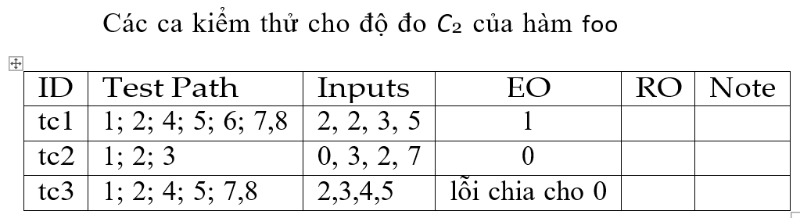
5.4. Kiểm thử dựa vào độ đo
5.4.2. Độ đo C2

Slide 24
5.4. Kiểm thử dựa vào độ đo
5.4.2. Độ đo C3
đồ thị dòng điều khiển ứng với độ đo C3 khác với đồ thị dòng điều khiển ứng với các độ đo c1,c2

Slide 25
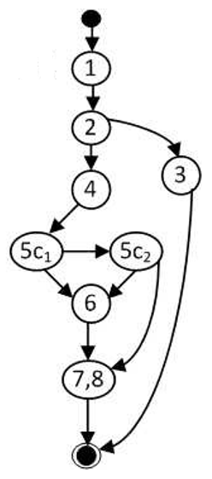
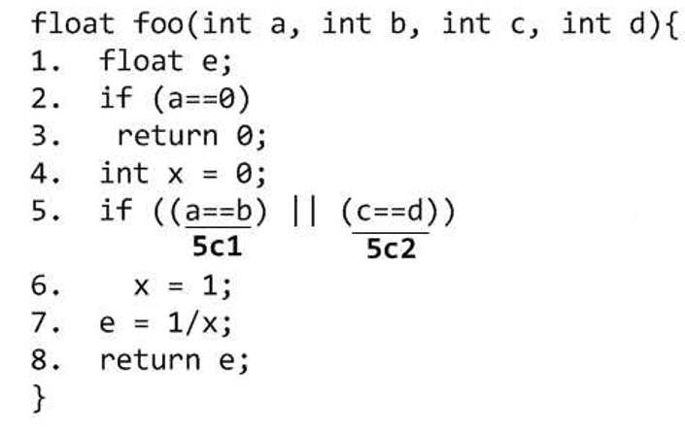
5.4. Kiểm thử dựa vào độ đo
5.4.2. Độ đo C3

Slide 26
5.4. Kiểm thử dựa vào độ đo
5.4.2. Độ đo C3
cần tối thiểu 4 đường đi để đạt độ phủ 100%
1; 2; 4; 5c1; 6; 7,8
1; 2; 4; 5c1; 5c2; 6; 7,8
1; 2; 4; 5c1; 5c2; 7,8
1; 2; 3

Slide 27
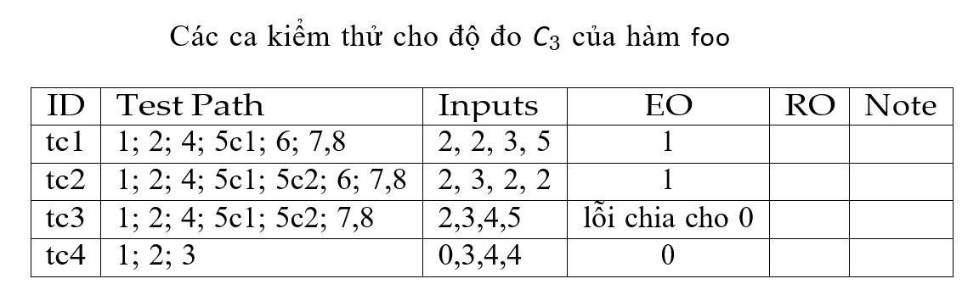
5.4. Kiểm thử dựa vào độ đo
5.4.2. Độ đo C3

Slide 28
Bài tập chương 5
Bài 1: Cho hàm được viết bằng ngôn ngữ C như Hình
Hãy xây dựng đồ thị dòng điều khiển cho hàm Grade ứng với độ đo C1 và C2.
Hãy sinh các đường đi và các ca kiểm thử với độ đo C1,C2
Hãy sinh các đường đi và các ca kiểm thử với độ đo C2.

Slide 29
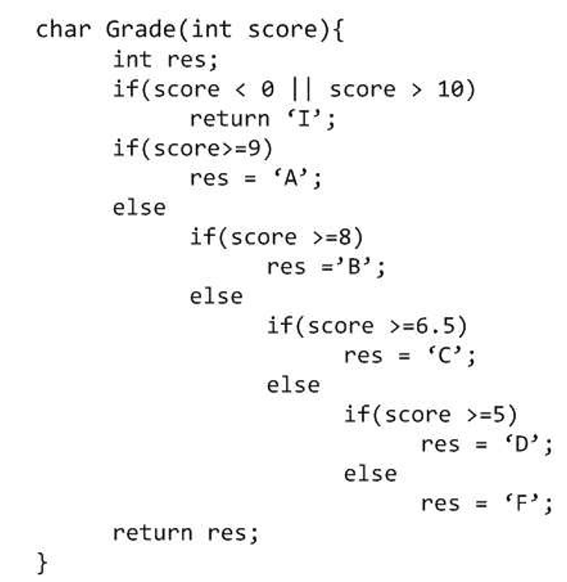
Bài tập chương 5
Bài 1: Cho hàm được viết bằng ngôn ngữ C như Hình

Slide 30
Bài tập chương 5
Bài 2: Cho hàm được viết bằng ngôn ngữ C như Hình 6.10.
Hãy xây dựng đồ thị dòng điều khiển cho hàm LaSoNguyenTo ứng với độ đo C1 và C2.
Hãy sinh các đường đi và các ca kiểm thử với độ đo C1.
Hãy sinh các đường đi và các ca kiểm thử với độ đo C2.

Slide 31
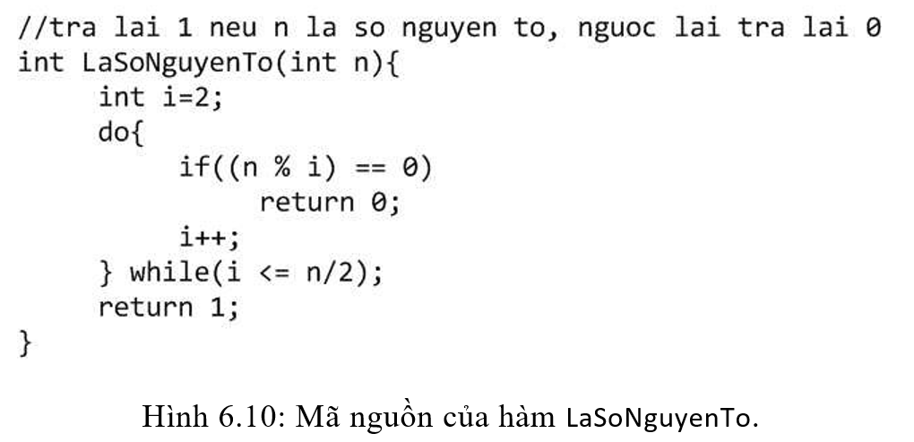
Bài tập chương 5
Bài 2: Cho hàm được viết bằng ngôn ngữ C như Hình 6.10.

Slide 32
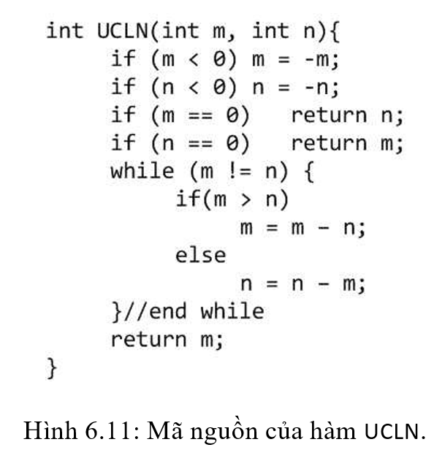
Bài tập chương 5
Bài 3:

Slide 33
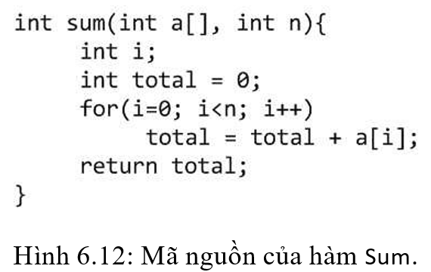
Bài tập chương 5
Bài 4:

Slide 34
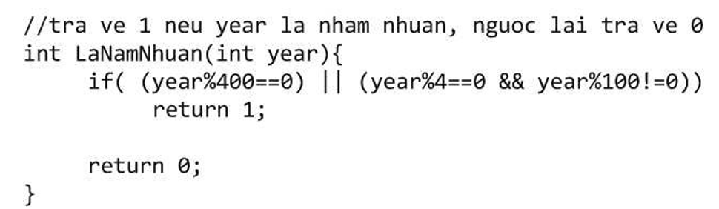
Bài tập chương 5
Bài 5: Cho hàm
• Hãy xây dựng đồ thị dòng điều khiển, tính độ đo C1,C2,C3

Slide 35
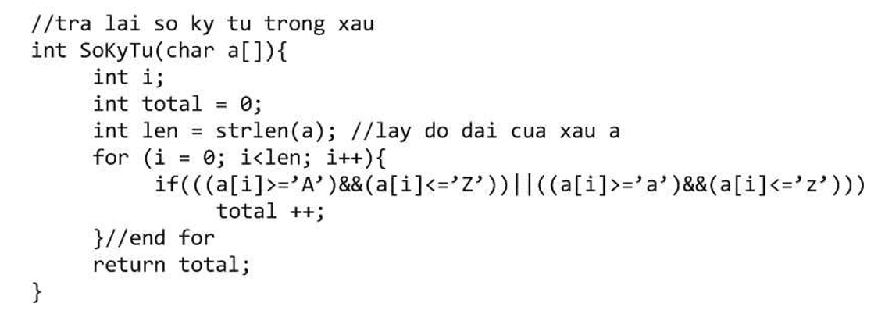
Bài tập chương 5
Bài 6: Cho hàm
• Hãy xây dựng đồ thị dòng điều khiển, tính độ đo C1,C2,C3

